Slide 1
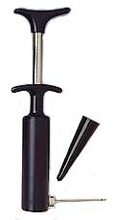
Unité 7.
Sélection des Matériaux :
Traduction, filtrage, classement, documentation
Mike Ashby
Department of Engineering,
University of Cambridge
Notes:
Les 25 unités de cours PowerPoint en 2021
Les unités de cours développées pour l’enseignement en lien avec Granta EduPack sont listées en fin de cette présentation.

Slide 2
Learning objectives for this lecture unit
Résultats et acquis prévus
Connaître et comprendre | Connaissance et compréhension du processus de conception à l'aide des indices de matériaux
Compétences et aptitudes | Possibilité d'utiliser Granta EduPack pour appliquer le filtrage et le classement aux propriétés des matériaux
Valeurs et comportements | Appréciation de la prise de décision axée sur la conception à l'aide des outils Granta EduPack
Resources
Livre : “Materials: engineering, science, processing and design” 4th edition by M.F. Ashby, H.R. Shercliff and D. Cebon, Butterworth Heinemann, Oxford, 2019, Chapter 3, 5 and 7.
Livre : “Materials Selection in Mechanical Design”, 5th edition by M.F. Ashby, Butterworth Heinemann, Oxford, 2016, Chapters 4-5
Notes:
Objectifs pédagogiques
Ces résultats d'apprentissage attendus sont basés sur une taxonomie des connaissances et de la compréhension comme base, des compétences et des capacités nécessaires à l'utilisation pratique des connaissances et de la compréhension, suivies des valeurs et attitudes acquises permettant des évaluations et une utilisation responsable de ces capacités.
Combinées à une évaluation appropriée, elles devraient être utiles dans le cadre des accréditations ou pour le Syllabus CDIO.
Les textes énumérés proviennent de livres écrits ou co-écrits par Mike Ashby, mais d'autres textes sont également mentionnés dans les notes scientifiques.

Slide 3
Sommaire de l’unité de cours 7
Connecter les matériaux à la conception
La stratégie de selection :
Traduction – Filtrage – Classement – Documentation
La boîte d’outils de sélection de Ansys Granta EduPack
Etapes limites
Etapes graphiques
Etapes arborescence
Les indices matériaux font le travail
Notes:
Sommaire
C’est la septième leçon d'un cours sur la sélection de matériaux et procédés. Ce cours est étroitement lié aux 3 premiers ouvrages mentionnés parmi les références, mais peut également être utilisé conjointement avec des livres comme Callister, Budinski, Askeland et d'autres.
Les chapitres pertinents des ouvrages sont mentionnés dans le sommaire de chaque leçon.
Les méthodes développées dans ce cours sont mises en œuvre dans le logiciel Granta EduPack, qui est structuré pour évoluer pas à pas avec l’étudiant tout au long d’un programme d'ingénierie de quatre ans. La première leçon de la série présente les matériaux et les procédés, et les diverses façons dont leurs informations peuvent être classifiées, stockées, récupérées et explorées.

Slide 4
Le processus de conception
Besoin du marché
Les besoins en données matériaux
Données pour la famille matériaux
(métaux, céramiques, polymères..)
Données pour la classe matériaux
(Acier, alliage Al, Alliage Ni...)
Données pour un matériau unique
(Al-2040, Al-6061, Al-7075…..)
Définition du problème
Concept
Amélioration
Détail
Spécification du produit
Notes:
Les trois étapes de conception
La conception commence par l'identification d'un besoin du marché.
Les concepts (les principes fonctionnels généraux) sont identifiés pour satisfaire ce besoin.
Les plus prometteurs d’entre eux sont développés en croquis ou graphiques indiquant la configuration, la disposition et l'échelle (« l’amélioration »). Un ou plus d'entre eux est retenu pour le développement détaillé, analysant la performance, la sécurité et le coût. Le résultat est une conception permettant la construction d'un prototype qui, après test et développement, va être fabriqué.
Les informations des matériaux interviennent dans toutes les étapes de la conception.
Ici, le besoin est d’être capable de parcourir l'Univers des Matériaux en entier, mais à une basse « résolution ». Au fur et à mesure que la conception se cristallise et que les fonctions à retenir deviennent plus précises, le besoin d’informations concerne moins de matériaux, mais à un niveau de précision plus important.
Au cours de l’étape finale détaillée, lorsque les analyses d’optimisation, par éléments finis et autres, sont abordées, le besoin en données concerne juste un ou quelques-uns des matériaux, mais au plus haut niveau de précision possible.
Le processus de filtrage réduit l’espace de recherche initialement large contenant tous les matériaux, aboutissant en fin de compte à un seul choix final.

Slide 5
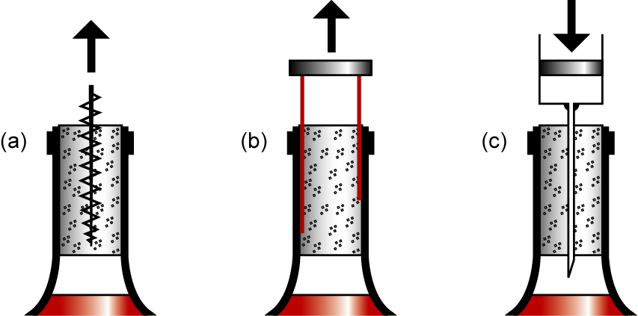
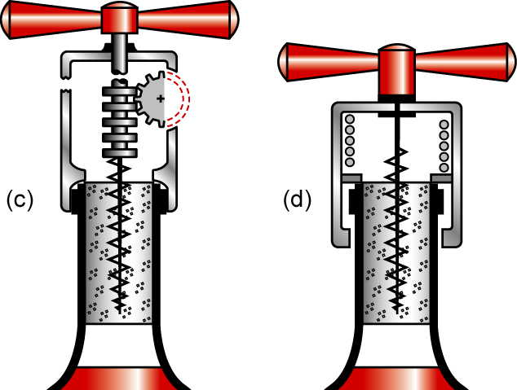
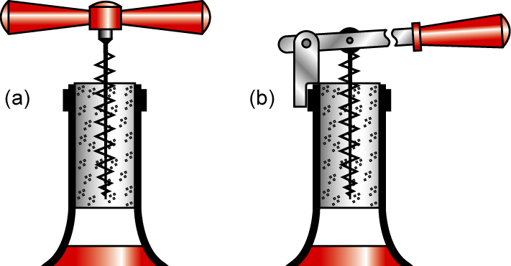
Besoin – Concept – Amélioration
Besoin
Concepts
Améliorations
Directe
Avec levier
Engrenage
Assisté par ressort
Notes:
Concepts et améliorations pour des tire-bouchons
Voici un exemple du processus de conception à l'œuvre. En stockant le vin dans une bouteille bouchonnée, un besoin est créé - celui d'un dispositif capable de retirer le bouchon quand on veut boire le vin.
On montre trois concepts en première ligne :
(a) une force de traction est exercée sur le bouchon en utilisant une vis filetée,
(b) des efforts de traction par cisaillement sont appliqués au bouchon via des lames élastiques minces,
(c) une pression est appliquée au-dessous du bouchon en insufflant de l'air dans la bouteille.
(Les trois concepts ont été développés en produits finis et sont commercialisés.)
La ligne inférieure montre quatre améliorations d’un seul d'entre eux - la traction.
On trouve en (a) la traction directe, en (b) la traction assistée par un levier, en (c) la traction venant d’un engrenage, et en (d) la traction assistée par un ressort.

Slide 6
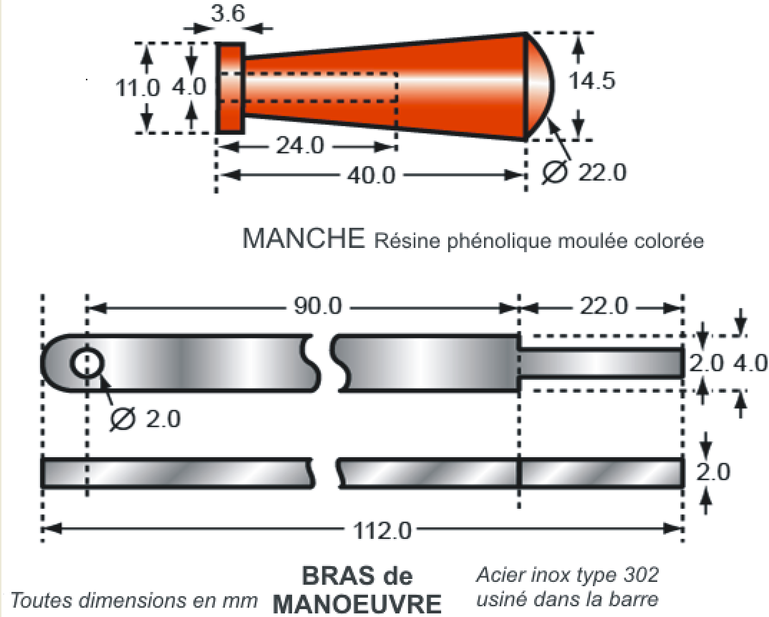
Amélioration – détail
Amélioration
Comment ces choix sont-il effectués?
Notes:
Conception détaillée
Ici nous montrons l'étape de conception détaillée pour le levier et la poignée du tire-bouchon encerclé dans la diapositive précédente.
Le résultat est un ensemble de dessins ou un fichier CAO à partir duquel un prototype peut être réalisé.

Slide 7
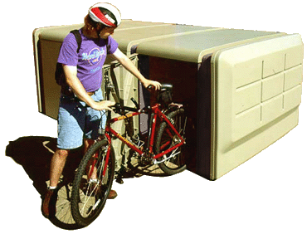
La stratégie de sélection: les matériaux
Exigences de conception:
exprimées en tant que
Contraintes et
Objectifs
Données:
Propriétés du matériau
Propriétés du procédé
Documentation
Moteur de comparaison
Filtrer
Classer
Documentation
Capable d’être moulé
Résistant à l’eau/aux UV
Suffisamment rigide
Suffisamment robuste
Le moins chère possible
(Le plus léger possible)
Densité
Prix
Module de Young
Robustesse
Durabilité
Compatibilité de procédé
…….
Sélection finale
Notes:
La stratégie appliquée à la sélection d'un matériau
Cette planche illustre la stratégie de prise de décision appliquée à la sélection d'un matériau.
Les Exigences de Conception (coin sup. gauche) sont exprimées comme des contraintes que le matériau doit respecter et les objectifs, définis ci-après, comme les moyens de mesures de l'excellence du choix effectué.
Les Données prennent la forme d'une base de données d’attributs de matériaux et procédés qui sont des candidats possibles pour cette conception.
Le Moteur de Comparaison applique les contraintes, éliminant les matériaux qui ne peuvent pas remplir les exigences et classe ensuite les « survivants », utilisant les objectifs, pour créer une courte liste. Le choix final est fait en explorant la documentation des candidats les mieux classés.

Slide 8
La traduction du cahier des charges est importante
Traduction: “Exprimer les exigences de conception en terme de contraintes”
Cahier des charges
Contraintes typiques
Quelles conditions essentielles doit être respectées?
Etre suffisamment robuste
Conduire l’électricité
Tolérer 250˚C
Etre capable d’être moulé
Objectifs typiques
Quelles mesures de performance doivent être maximisées ou minimisées?
Le poid
Le volume
L’impact environnemental
Le coût
Filtrage: “utilisation de contraintes pour éliminer les matériaux ne pouvant pas remplir la fonction”
Notes:
La traduction du cahier des charges en critères de sélection
La première étape est celle de la traduction des exigences de conception en une caractérisation en vue d’une sélection de matériaux. Cette diapositive décrit comment ceci est fait. Les étapes sont récapitulées ici.
Identifier la fonction du composant pour lequel le matériau est cherché.
Identifier et recenser les contraintes qu'il doit respecter : capacité de porter des charges sans risque, satisfaire des limites thermiques ou électriques, et ainsi de suite…
Identifier les objectifs – quel est le but final de la selection du meilleur matériau : minimiser la masse ? le prix ? L’impact écologique ?
Finalement, identifier les variables libres – celles que le concepteur est libre de changer : cela concerne généralement les dimensions ou la forme et, bien sûr, le choix du matériau.
De cette analyse ressortent les données d’entrée des deux prochaines étapes intervenant dans la selection: le filtrage et le classement. Des exemples de traduction et de sélection sont présentés ci-après.
Voyons tout d'abord, la boîte à outils de sélection de Granta EduPack.

Slide 9
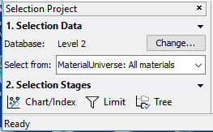
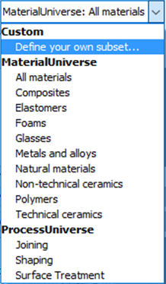
Création de graphiques pour filtrer
Outils de tracé et de sélection
Notes:
Les outils de sélection
Le 3ème bouton de la barre d’outils principale permet d’accéder à 3 outils de sélection :par graphique, par limite ou par arborescence. Leur utilisation se fait en deux étapes :
Choisir le sous-ensemble de travail ;
Définir l’outil de travail .
Dans le cas présent, on cherche à réaliser un graphique de propriétés, donc l’outil graphique est choisi . Les sous-ensembles personnalisés sont introduits plus tard

Slide 10
Création de graphiques pour filtrer
Graphique à barres
Choisir:
Propriété
X-Axis
Y-Axis
X-Axis
Y-Axis
Liste de propriétés
Densité
Limite d’élasticité
Module de Young
etc.
Graphique à bulles
Propriété 1
Propriété 2
Notes:
Le bouton graphique/sélectionner
D’abord, choisir le sous-ensemble de la table de données avec lequel vous souhaitez travailler. Tous matériaux est un bon point de départ. Vous pouvez ainsi faire un graphique à barres (une propriété) ou à bulles (2 propriétés). Sélectioner les propriétés que vous souhaitez représenter sur l’axe des Y ou l’axe des X. Il est aussi possible d’ajuster l’échelle des axes.

Slide 11
Création de graphiques avancés pour filtrer
Graphique à barres
Choisir:
Modulus / Densité
Axe X
Axe Y
Liste des propriétés
Avancées
Densité
Limite d’élasticité
Module d’Young
etc.
+
-
/
*
^
(
)
Graphique à bulles
Liste des propriétés
Densité
Limite d’élasticité
Module d’Young
etc.
Modulus / Densité
Limite d’élasticité / Densité
Notes:
Graphiques avancés
Le bouton Graphique de l'étape de sélection peut également être utilisé pour tracer des combinaisons de propriétés sur les axes Y et / ou X. Pour ce faire, choisissez le bouton Avancé, qui permet de modifier une expression mathématique des propriétés disponibles à l'aide d'un ensemble d'opérateurs. Utilisez des parenthèses pour contrôler les priorités.
Pour diviser un axe en familles ou classes de matériaux, utilisez l'onglet Arborescence après avoir cliqué sur Avancé.

Slide 12
La barre d’outils pour gérer les graphiques
Echelle automatique
Zoom arrière
Ajout de texte
Outils des annotations graphiques
Zoom avant
Ajout de flèche
Annuler la sélection
Courbe
Outil de sélection par zone
Afficher les enveloppes
Lignes de repères
et d’affichage
Griser les matériaux ne passant pas les étapes
Masquer les fiches non validées
Notes:
Outils de sélection et de personnalisation des graphiques
Tous les graphiques présentés dans ces unités ont été réalisés avec le logiciel Granta EduPack. Lorsqu’un graphique est créé, la barre d'outils de gestion de graphique apparaît à travers son bord supérieur.
La barre d'outils de gestion de graphique fournit des outils pour :
L’exploration du graphique en agrandissant des zones choisies (fonction zoom).
La sélection par application d'une boîte ou d’une ligne de sélection, et annulation de celle-ci ensuite si besoin.
La personnalisation du graphique – en ajoutant des étiquettes de texte, des enveloppes autour des familles de matériaux, des lignes et courbes d’affichage, griser les matériaux qui ont été éliminés par l’ensemble des filtres de sélection, voire les faire disparaitre complètement du graphique.
Des annotations de courbes et de flèches peuvent être ajoutées pour aider les commentaires sur les graphiques

Slide 13
Filtrer avec une ETAPE GRAPHIQUE
Graphique à barres
Outil de boîte de sélection
Propriété
Outil de sélection ligne/gradient
Graphique à bulles
Résultats
X validés sur 100
Classement
Prop 1 Prop 2
Propriété 2
1
Matériau 1 2230 113
Matériau 2 2100 300
Matériau 3 1950 5.6
etc...
Propriété 1
Notes:
Sélection par application d’une boîte ou ligne de critères à un graphique
L'utilisation de l’outil Graphiques pour créer des graphiques a été décrite dans l’unité de cours 2.
La barre d'outils qui apparaît au-dessus d'un graphique contient des outils de sélection. Deux d’entre eux sont illustrés ici.
Une boîte de sélection isole une partie choisie d'un graphique. N'importe quelle barre de matériau ou bulle incluse dans la boîte, ou chevauchant sa bordure, est retenue ; tous les autres sont rejetés. Les matériaux choisis apparaissent dans la fenêtre de Résultats, où ils peuvent être classés selon la valeur de chaque propriété.
Une ligne de sélection divise un graphique à bulles en deux régions. L'utilisateur est libre de choisir la pente de la ligne et le côté sur lequel les matériaux doivent être retenus. Ceci permet la sélection de matériaux avec les valeurs données par des combinaisons de propriétés de matériau (relations mathématiques entre propriétés) comme E/ρ, où E est le module d'Young et ρ est la densité. Ceci est approfondi dans l’unité de cours 5.
Comme auparavant, les matériaux choisis apparaissent dans la fenêtre de Résultats où ils peuvent être classés par propriété ou combinaison.
Les étapes Graphique peuvent être combinés avec des étapes Limites ou/et Arborescence (détaillées ci-après) dans n'importe quelle combinaison et n'importe quel ordre. La fenêtre de résultats liste les matériaux qui respectent toutes les contraintes, quelle que soit leur manière d’application.

Slide 14
Filtrer avec une ETAPE LIMITE
Propriétés générales
Propriétés Mécaniques Min. Max.
100
50
70
16
Module de Young GPa
Limite élastique MPa
Dureté Vickers
Ténacité MPa.m^{1/2}
Verres
Céramiques
Métaux
Mousses
Polymères
Propriétés thermiques Min. Max.
0.1 1 10 100
200
1
10
1600
Temp de service Max. C
T-conductivité W/m.K
T-expansion 10⁻⁶/C
Chaleur spécifique J/kg.K
Isolant Conductivité thermique (W/m.K) Conducteur
Résultats
X validés sur 100
Classement
Prop 1 Prop 2
Material 1 2230 113
Material 2 2100 300
Material 3 1950 5.6
etc...
Propriétés électriques
Propriétés environnementales
Notes:
Sélection par application de valeurs limites aux propriétés
Cette diapositive illustre une sélection utilisant une étape Limites.
Une étape Limites applique des contraintes numériques ou discrètes, par attribut.
Les limites inférieures et supérieures exigées pour les propriétés du matériau sont entrées dans la fenêtre de l’étape Limites.
Si une contrainte est entrée dans la case Minimale, seuls les matériaux avec des valeurs supérieures sont conservés.
Si elle est entrée dans la case Maximale, seuls les matériaux avec des valeurs inférieures sont conservés.
La fenêtre de Résultats (coin inf. gauche) présente alors la sélection conséquente.
La liste peut être classée par la valeur d’une propriété choisie quelconque .
Lors du choix des limites inférieures et supérieures d’une propriété, il est utile de connaître la gamme de valeurs de chaque propriété pour chaque famille de matériaux. Cliquer sur l'icône à gauche de la boîte Min ou Max ouvre un histogramme montrant la gamme de valeurs de la propriété pour différentes sous-familles de matériaux.
Il est recommandé de passer par une étape Limites pour chaque contrainte du cahier des charges. Cela permet de réaliser une analyse détaillée des effets de chaque critère sur les résultats, et par la suite d’effectuer des réglages fins pour ajuster les résultats de la sélection.

Slide 15
Filtrer avec une ETAPE D’ARBORESCENCE
Arborescences
Univers des procédés
Univers Matériaux
Univers Matériaux
Univers des procédés
Céramiques et verres
Assemblage
- Fonderie
Mise en forme – Fonderie
Mise en forme
Matériaux qui peuvent
être moulé par coulée
Hybrides: composites etc
Métaux et alliages
Traitement de surface
Polymères et élastomères
Resultats
X validés sur 100
Fiches sélectionnées
Matériau 1
Matériau 2
Matériau 3
etc...
Notes:
Sélection à partir de liens entre les tables de données
Une étape Arborescence permet à la sélection d'être limitée à :
un sous-ensemble spécifique de matériaux (sélectionnés par leur famille, ou leur classe, ou individuellement),
ou des matériaux qui peuvent être transformés par des procédés donnés.
L'ouverture d'une étape Arborescence donne l'accès à une classification hiérarchique des matériaux ou des procédés, (exactement comme dans la fenêtre Parcourir).
Si une partie quelconque de l’arbre est choisie, seuls les matériaux (ou procédés) qui lui appartiennent sont conservés.
Les étapes Arborescence peuvent être combinées avec les étapes Limites et Graphique dans n'importe quel ordre, (peu importe le nombre).
La fenêtre de résultats liste les matériaux qui respectent toutes les contraintes, quelle que soit leur manière d’application.

Slide 16
Sélection sur les liens
Sélection des propriétés matériaux
La base de données
Sélection des propriétés des procédés
Références
Table de données
DONNEES POUR
Métaux & Alliages
Polymères
Céramiques & Verres
Hybrides
DONNEES POUR
L’assemblage
La mise en forme
Les traitements de surface
Matériaux
Table de données
Liens
Procédés
Table de données
Fournisseurs
Table de données
Sélection des liens
Notes:
Selection par liens
Cette diapositive présente la structure de table de données de Granta EduPack. Nous venons de voir comment sélectionner en s’appuyant sur les propriétés de matériaux. L’outil d’arborescence permet la sélection par liens.

Slide 17
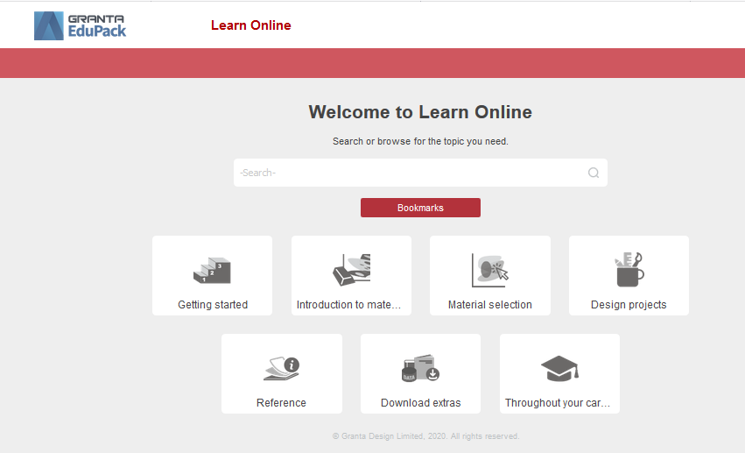
Qu’est-ce qu’un “indice de matériau” ?
La performance d’un composant est limitée par :
Une simple propriété e.g. la limite d’élasticité, σ_{y}
L’indice de matériau
pour la conception
Une combinaison de propriétés, e.g. module / densité, E / ρ
Pour maximiser la performance:
Appliquer d’abord toutes les contraintes
Puis sélectionner les matériaux avec le plus grand ou le plus petit indice
Notes:
Les indices de matériau– les combinaisons de propriétés clés
Un objectif définit une mesure d'excellence de performance.
Si l'objectif est de réduire au minimum la masse, le choix du matériau qui donne le composant le plus léger est le meilleur choix, pourvu qu’il respecte toutes les contraintes de conception. S'il doit réduire au minimum le coût, le choix du matériau qui réduit au minimum le coût en respectant toutes les contraintes est le meilleur choix. Ici la performance est mesurée par la masse ou le coût.
La performance est limitée par une propriété ou une combinaison de propriétés du matériau.
Cette propriété ou groupe de propriétés s’appelle l'indice de matériau pour la conception. Les matériaux sont choisis d’abord par application de toutes les contraintes et ensuite par le classement de ceux qui restent selon la valeur de l’indice approprié. Les matériaux ayant les valeurs maximale ou minimale de l’indice (selon comment l'analyse est faite) sont les meilleurs choix.
Cette unité de cours traite de l’exploitation des indices de matériau. Plus d'exemples et d'informations peuvent être trouvés dans les ouvrages cités en début de l’unité, sur le site des ressources pédagogiques et dans le menu Aide de Granta EduPack.
Voici quelques exemples d'indices.

Slide 18
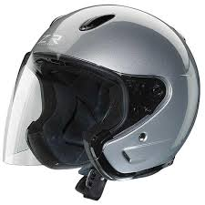
Indices simples à une seule propriété
Exigences de conception
Contraintes
Transparent – de qualité optique
Capacité à être moulé
Visère de protection pour motocyclisetes
Objectif
Aussi tenace que possible –
maximiser la tenacité K_{1c}
L’indice de matériau: choisir le matériau avec le plus grand K_{1c}
Objectif alternatif
Le moins cher possible–
minimiser le coût matériau C_{m}
L’indice de matériau : choisir le matériau avec le plus petit C_{m}
Notes:
Un indice de matériau peut être une seule propriété
Un indice de matériau est une métrique d’excellence du composant. Assez souvent l’indice concerne une seule propriété. Voici deux exemples. Parfois l’indice est à minimiser, parfois à maximiser.

Slide 19
Concevoir pour minimiser le poids - les indices
Haubans en traction
Longeron
principal
Bras en
compression
Train d'atterrissage – en compression et flexion
E = Module d’Young
= Densité
= Limite d’élasticité
Notes:
Un indice de matériau est souvent une combinaison de propriétés spécifiques à l’application
Les composants marqués de cet avion assurent différentes fonctions. Les haubans supportent des efforts de traction, les bras des efforts de compression (ils agissent comme des colonnes), et les longerons sont soumis à des moments de flexion - ce sont des poutres. Ils sont choisis de manière à être les plus légers possible : de ce fait l’objectif est de minimiser la masse.
La masse d’un hauban de résistance donnée dépend de deux propriétés matériau - la limite d’élasticité et la densité – dans la combinaison ${σ_{y}}/ρ$ ; c’est l’indice de matériau de ce composant.
La masse d’un bras qui doit supporter une charge de compression, sans flambement, est proportionnelle au terme ${E^{1/2}}/ρ$ et donc celui-ci devient l’indice de matériau.
La masse d’une poutre, soumise à un moment flexion, qui doit garder un comportement élastique, est aussi proportionnelle à ${E^{1/2}}/ρ.$
Ainsi l'indice dépend du mode de chargement (traction, compression, flexion,…) et de l'exigence sur la rigidité ou la résistance.

Slide 20
Indice pour une barre légère et résistante
Barre de longueur L et de masse minimale
Fonction
Barre
F
F
Aire A
L
Contraintes
La longueur L est spécifiée
Pas de défaillance sous une charge F
m = masse
A = aire
L = longueur
ρ = densité
= limite d’élasticité
Equation pour la contrainte en A :
F/A < σ_{y}
Objectif
Minimiser la masse m :
m = A L ρ
Mesure de la performance
Choisir les matériaux
avec le plus grand
Notes:
Exploiter un indice de matériau pour une barre (ou tirant) robuste et légère en traction
Cette diapositive et la suivante illustrent comment exploiter des indices de matériau quand il y a une variable libre en plus du choix de matériau ; ce sera approfondi dans les diapositives suivantes.
Ici nous avons le plus simple de composants – une barre ou un tirant.
Sa longueur L est définie. Elle doit supporter une charge de traction de valeur F sans défaillir (c’est une contrainte) et être en même temps aussi légère que possible (c’est un objectif).
La diapositive montre les étapes à suivre (une méthode).
Les matériaux qui satisfont simultanément toutes les autres contraintes (comme la température d'exploitation, la résistance à la corrosion et ainsi de suite) et qui ont la plus grande valeur des indices σ_{y}/ρ (ou, réciproquement, la plus petite valeur de ρ/σ_{y} ) sont les meilleurs choix.
Si la contrainte porte sur la rigidité plutôt que la résistance, l'indice devient E/ ρ (E est le module d'Young).

Slide 21
Indice pour une poutre rigide et légère
Poutre rigide de longueur L et de masse minimale
Fonction
Poutre
F
b
Aire de section
A = b²
b
L
Contraintes
La longueur L est fixe
Doit avoir une rigidité en flexion > S*
δ
Equation pour la contrainte en rigidité A :
m = masse
A = aire
L = longueur
ρ = densité
S = rigidité (F/δ)
Cette pouter : δ = FL³/CEI
C = constante (ici, 48)
E = module de Young
I = moment quadratique
(I = b⁴/12 = A²/12)
Objectif
Minimiser la masse m:
m = A L ρ
Mesure de la performance
Choisir le matériau avec le plus grand rapport
Notes:
Exploiter un indice de matériau pour une poutre robuste et légère en flexion
Le mode de chargement des structures d’ingénierie le plus courant est la flexion : les longerons d'aile d'avion, les solives du plafond et du plancher de bâtiments, les manches de club de golf, les avirons, les skis, … Toutes ces structures supportent des moments de flexion ; ce sont des poutres.
L'exigence, ici, est d’avoir une poutre de rigidité donnée et de masse minimale.
La diapositive montre les étapes à suivre (méthode), menant à l’indice ρ/E^{1/2} ; il diffère de l’indice d’une barre résistante et légère parce que le mode de chargement est la flexion, et non la traction.
Les diapositives suivantes montrent comment utiliser ces indices pour classer les matériaux.
Un panneau est une plaque plane de longueur et largeur données : le dessus d’une table, par exemple. Il diffère d’une poutre par le fait que la largeur de la poutre est une variable libre, tandis que la largeur du panneau est spécifiée.
Sinon, la méthode donnée ici est la même. Elle mène à l’indice ρ/E^{1/3}.

Slide 22
Classement à l’aide de graphiques
Poutre légère rigide :
1000
Céramiques
Indice
100
Composites
M croissant
Réarrangement :
E = ρ² M²
Bois
Application du log :
10
Module de Young E, (GPa)
Métaux
Log E = 2 log ρ + 2 log M
1
2
Polymères
Fonction Indice Pente
Barre 1
Poutre 2
Panneau 3
0.1
Mousses
Elastomères
0.01
100
1000
10,000
100,000
Densité ρ (kg/m³)
Notes:
Tracer des indices sur des graphiques
Nous prenons l'indice M = E^{1/2}/ρ comme exemple (E est le module d’Young et ρ est la densité).
Le réarrangement et la conversion en logarithmes donnent : Log(E) = 2Log(ρ) + 2 Log(M)
Le schéma montre le diagramme utilisé dans l’unité 2 ; les axes sont Log(E) et Log(ρ). L'équation décrit une famille de lignes de pente 2, chacune correspond à une valeur de M. Les matériaux au-dessus de la ligne ont des valeurs de M supérieures à ceux en-dessous d’elle ; les plus hauts sont les meilleurs choix.
En déplaçant la ligne vers le haut, le nombre de matériaux au-dessus d’elle décroit, réduisant la liste de ceux qui maximisent la performance. Les autres indices impliquant E et ρ peuvent être affichés sur le même diagramme.
L’indice M = E/ρ apparaît comme une ligne de pente 1 et M = E^{1/3}/ ρ comme une ligne de pente 3.
Ils sont utilisés de la même façon.

Slide 23
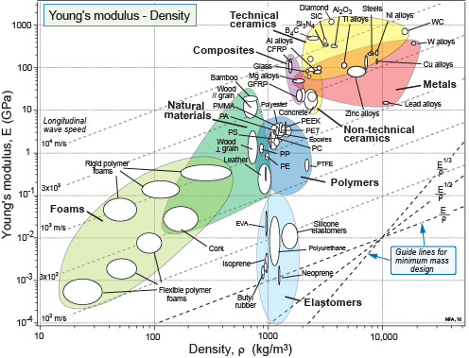
Sélection utilisant l’indice dans un graphique à bulle
Zone de
recherche
Résultats
22 validés
Classement
par l’indice
Matériau 1 2230
Matériau 2 2100
Matériau 3 1950
etc...
2
Notes:
Tracer les indices sur des graphiques
Cette diapositive montre une sélection à base d'indice sur un graphique réel de propriétés.
La sélection peut être faite en utilisant un graphique imprimé, comme illustré ici.
Le logiciel Granta EduPack donne une meilleure flexibilité, permettant d’inclure des lignes de repères et des lignes de sélection qui peuvent être déplacée avec précision et d’appliquer des contraintes supplémentaires.
Le logiciel inscrit, dans la fenêtre de Résultats, les matériaux qui respectent toutes les contraintes et rend leur fiche immédiatement accessible.
La liste peut être classée par la valeur de n'importe quelle propriété utilisée comme contrainte, ou par une valeur d'indice.
Il faut noter ici un point intéressant révélé par cette méthode. Beaucoup de composants d'avion sont limités en rigidité – le longeron d'aile est un exemple - et l'objectif ici est de réduire la masse au minimum. Les ouvrages sur les matériaux affirment souvent que, pour le domaine aérospatiale , un matériau avec un fort module spécifique E/ρ est le meilleur choix, quand la rigidité est importante.
Mais l’aluminium et l'acier ont la même valeur de rigidité spécifique et l'acier est beaucoup moins cher que aluminium - ainsi pourquoi les longerons d'aile ne sont pas faites en acier La réponse est qu’elles sont chargées en flexion et par conséquent le critère correct de choix n'est pas E/ρ mais E^{1/2}/ρ.
Pour ce critère, l’aluminium est bien meilleur que l'acier, comme le montre ce graphique.

Slide 24
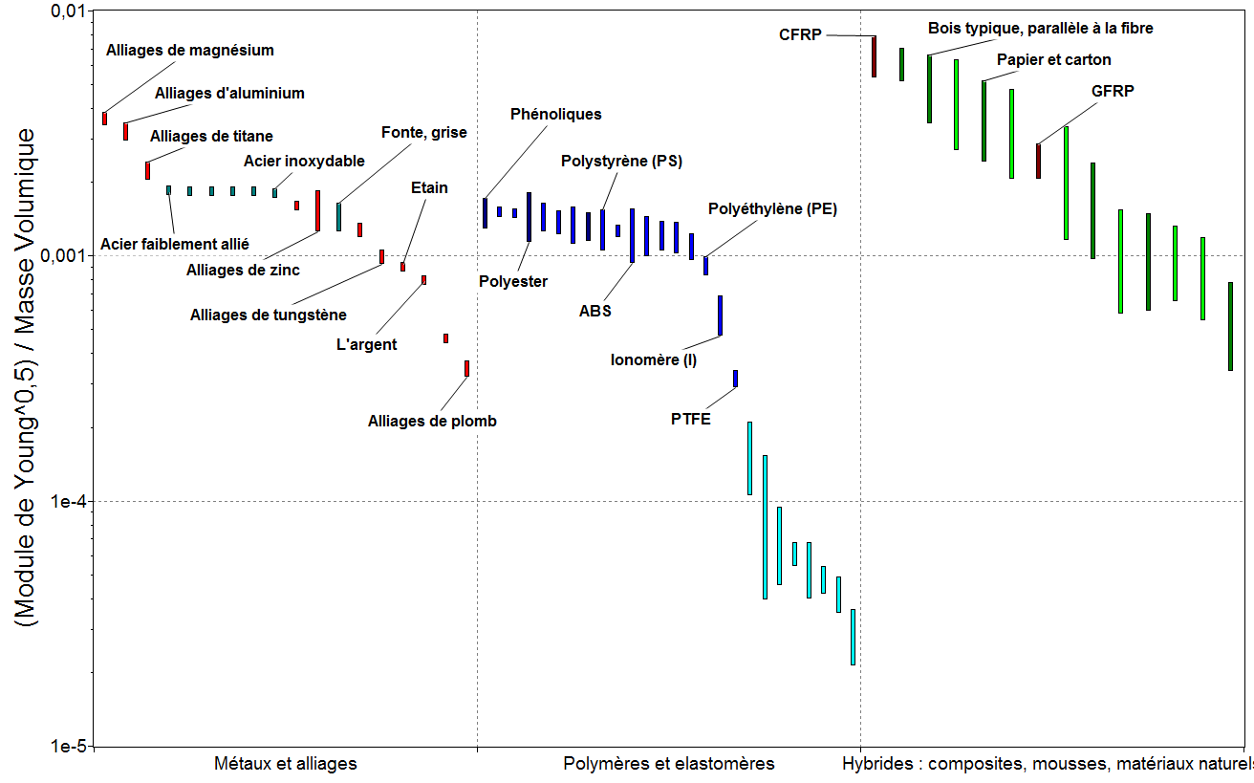
Tracer des indices en tant que fonctions
Indice
Résultats
22 validés
Classement
par l’indice
Matériau 1 2230
Matériau 2 2100
Matériau 3 1950
etc...
Notes:
Un graphique à barres d’indice de matériau
Ceci est un tracé de l’indice E^{1/2}/ρ.
Les matériaux capturés dans la boîte verte ont les valeurs les plus hautes : alliages de magnésium, alliages d'aluminium, CFRP et certains bois – soit les matériaux du domaine aérospatial, passés et actuels.

Slide 25
Documentation : le pedigree
Documentation: Maintenant que le nombre de candidats est réduit, explorons leurs caractéristiques en profondeur
Manuels
Bases de données spécialisées
Fiches techniques de fournisseurs
Internet
Notes:
Sources of information for the Documentation step
La partie documentation fournit les informations supplémentaires et les connaissances qui ne peuvent pas être incluses dans une fiche pour un matériau, généralement parce qu’elles ne sont pas adaptées aux outils de tri de filtrage et de classement exploités par les bases de données.
Les exemples sont :
données détaillées sur l’usure, la corrosion et l’oxydation ;
des études de cas (comparable à ‘’l’expertise’’ des professionnels) sur l'utilisation de matériaux ;
analyse de défaillances ;
directives (conseils) de conception ;
et, souvent, des détails sur l’approvisionnement et la disponibilité.
Chaque fiche dans la base de données de Granta EduPack contient une quantité limitée de documentation. On peut en trouver davantage en explorant les sources suggérées dans cette diapositive :
Des manuels tels que la série ASM Materials Handbook ;
Des bases de données spécialisées telles que les éditions Aerospace, Polymères et Bio-ingénierie de Granta EduPack ;
Des fiches techniques de grades particuliers de fournisseurs ;
Des sites internet peuvent également donner accès à des propriétés et des applications d’un grade spécifique.

Slide 26
Résumé
La stratégie de selection :
Tranduction - Filtrage - Classement - Documentation
EduPack permet le filtrage en utilisant ‘les étapes Limites – Graphique – Arborescence’ dans l’ordre souhaitée et en nombre illimité.
La progression :
Données
(Nombres, textes)
Visualization
(comprendre les données)
Sélection
(utiliser les données)
Notes:
Résumé
Voici un récapitulatif des principales idées à retenir.

Slide 27
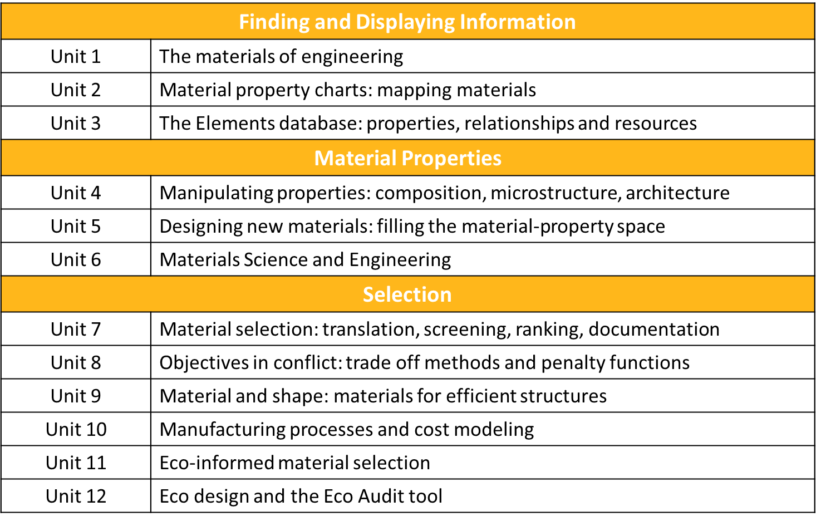
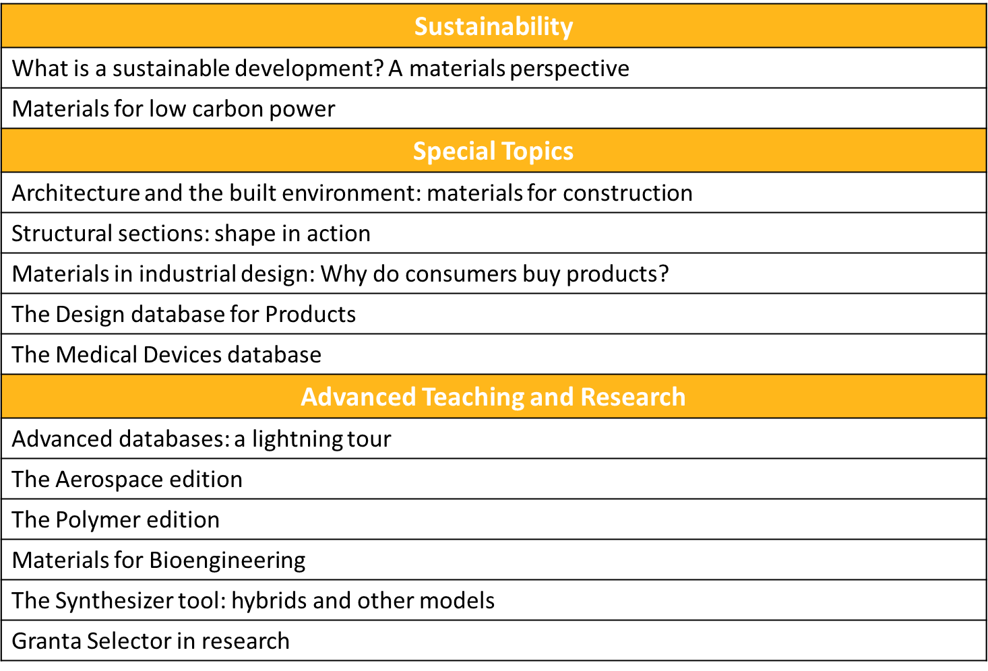
Lecture unit series
These PowerPoint lecture units, as well as many other types of resources, can be found in the EduHub.
Notes:
Unité de cours 2021
Voici une liste des unités de cours disponibles pour l'enseignement avec Granta EduPack. Ces présentations PowerPoint et plus d'informations peuvent être trouvées sur le Hub Education: www.grantadesign.com/education/teachingresources

